Slide 1
Efemeryczna infrastruktura, trwałe dane
Wzorzec ponownego podłączania (Reattachment) dla niezawodnego DR w OpenShift
28.10.2025
Jacek Bartyzel - DevOps Architect, Infrastructure Consultant
Cloudware
Notes:
Ephemeral infrastructure, but persistent data. Challenges of current in-place upgrade strategy, A/B clusters not always available with capacity constraints. DR concerns. ← to be updated

Slide 2
O mnie
Jacek Bartyzel
Architekt DevOps, konsultant ds. infrastruktury
Kim jestem:
Specjalista ds. infrastruktury z ponad 14-letnim doświadczeniem.
Skupiam się na technologiach cloud-native, automatyzacji i budowaniu odpornych systemów.
Pomagam dużym organizacjom skalować infrastrukturę i maksymalizować ROI.
Moje kompetencje obejmują OpenShift, Kubernetes, vSphere, middleware oraz korporacyjne rozwiązania pamięci masowej.
Dlaczego dziś tu jestem:
Z pasją rozwiązuje złożone wyzwania odtwarzania po awarii (DR) w nowoczesnych środowiskach.
Skontaktuj się ze mną:
LinkedIn: https://www.linkedin.com/in/jacek-bartyzel-14b06943/

Slide 3
Zastrzeżenie
Przedstawione w tej prezentacji poglądy i opinie są wyłącznie moje i nie muszą odzwierciedlać stanowiska mojego pracodawcy ani klientów.
Wszelkie treści mają charakter wyłącznie informacyjny i edukacyjny.
Wszystkie znaki towarowe, logotypy i nazwy marek są własnością ich prawowitych właścicieli.

Slide 4

Podziękowania
Chciałbym serdecznie podziękować zespołowi Cloudware.
Ich wsparcie i zaangażowanie w społeczność cloud-native umożliwiły mi przygotowanie i wygłoszenie dzisiejszego wystąpienia.

Slide 5
Co dziś omówimy
Dzisiejsze wyzwania cyklu życia klastrów OCP w świecie pełnym stanu
Problem z tradycyjnym odtwarzaniem po awarii (DR) i upgrade’ami
Dlaczego sam „backup & restore” często nie wystarcza
Wprowadzenie do Reattachment Pattern
Kluczowa idea: oddzielenie (decoupling) klastra od danych
Traktowanie klastra OpenShift jako infrastruktury jednorazowej (efemerycznej)
Pod maską: jak to działa w praktyce
Przykład on-prem z wykorzystanie sterownika vSphere CSI
Zastosowania, korzyści, wyzwania
Wartość biznesowa: korzyści i wpływ na RTO (Recovery Time Objective)
Przypadki użycia: transformacja strategii DR, aktualizacji i migracji
W praktyce: realne wyzwania i kluczowe kwestie do rozważenia

Slide 6




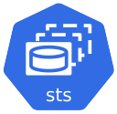




Wyzwanie
Typy zasobów “Cattle vs. Pets”
Efemeryczne
Skalowalne
Jednorazowe
Bezstanowe
Trwałe
Spójne
Chronione
Stanowe
Notes:
We manage OpenShift clusters as immutable infrastructure — they are designed to be easily created, destroyed, and replaced.
But our applications depend on stateful data that must be persistent, consistent, and protected at all costs.
The Core Challenge: How do we perform fast, safe lifecycle operations on our disposable "cattle" (the cluster) without endangering our precious "pets" (the data)?
Secret management was already solved by Vault integration, but we still struggle with Data management especially for life cycle management scenarios.

Slide 7
Wyzwania
Cykl życia OCP
Aktualizacja In-Place
Główne Problemy:
Wysokie Ryzyko: Brak Możliwości Powrotu ("Point of No Return")
Aktualizacja "in-place" to ryzykowna, jednokierunkowa operacja. Awaria w trakcie procesu może pozostawić klaster w stanie niefunkcjonalnym, prowadząc do krytycznej niedostępności systemu.
Wydłużony Czas Niedostępności (Downtime)
Proces wymaga zaplanowanego i często długiego okna serwisowego, co ma bezpośredni wpływ na dostępność usług.
Niemożliwy Rollback
Wycofanie nieudanej aktualizacji często nie jest możliwe. Jedyną ścieżką jest próba naprawy problemu pod presją czasu (podejście "fall-forward"), co jest stresujące i nieprzewidywalne.
Niekompatybilność Aplikacji ("Cicha Awaria")
Sama aktualizacja klastra może zakończyć się sukcesem, ale aplikacje przestają działać z powodu przestarzałych API lub subtelnych zmian w nowej wersji. "Udany" upgrade wciąż skutkuje częściową lub całkowitą awarią usługi.
Dryft Konfiguracji i Brak "Higieny" Klastra
Aktualizacja "in-place" nigdy nie daje "świeżego startu". Przestarzałe definicje CRD, pozostałości po starych operatorach i ukryte zależności są przenoszone dalej, tworząc kruche i nieprzewidywalne środowisko, którym z czasem coraz trudniej zarządzać.
Notes:
Focus on challenges coming from in-place upgrade.
Time consuming operation and any blocking issue needs to be resolved by OCP administrators to progress the upgrade.
MCP updates cause VM reboots which for most application cause degradation. Site anyway needs to be isolated from live traffic during the upgrade.
No way back, if Application is impacted by a bug on OCP layer, there is no way to come back.

Slide 8
Wyzwania
Cykl życia OCP
Odtwarzanie DR: Odbudowa z Przywróceniem Danych z Tradycyjnego Backup'u
Główne Problemy:
Wysoki Docelowy Czas Odtworzenia(RTO) i Gwarantowana Utrata Danych (RPO)
Odtwarzanie danych jest ograniczone przepustowością sieci, co po odbudowie nowego klastra wydłuża czas niedostępności z minut do godzin lub nawet dni.
Można odtworzyć stan tylko z ostatniej kopii zapasowej, co oznacza, że utrata danych jest nieunikniona.
Skomplikowane i Kruche Narzędzia i Procesy
Wymaga utrzymania osobnej infrastruktury do backupu (np. Velero, S3), która musi być stale zarządzana i weryfikowana.
Moment kryzysu to najgorszy czas na odkrycie, że kopia zapasowa jest uszkodzona.
Zmusza zespoły do utrzymywania wielu złożonych procedur odtwarzania: jednej dla standardowego przywrócenia, i osobnej dla "najgorszego scenariusza", gdy backup zawiedzie – co wymaga odbudowy pustego klastra i wdrożenia aplikacji od zera.
Problem "Grawitacji Danych" ("Data Gravity")
Fizyczne przenoszenie terabajtów danych jest z natury powolne, nieefektywne i kosztowne, zarówno w przypadku backupów, jak i replikacji na poziomie aplikacji z innej lokalizacji/strefy.
Notes:
We manage OpenShift clusters as immutable infrastructure — they are designed to be easily created, destroyed, and replaced.
But our applications depend on stateful data that must be persistent, consistent, and protected at all costs.
The Core Challenge: How do we perform fast, safe lifecycle operations on our disposable "cattle" (the cluster) without endangering our precious "pets" (the data)?

Slide 9


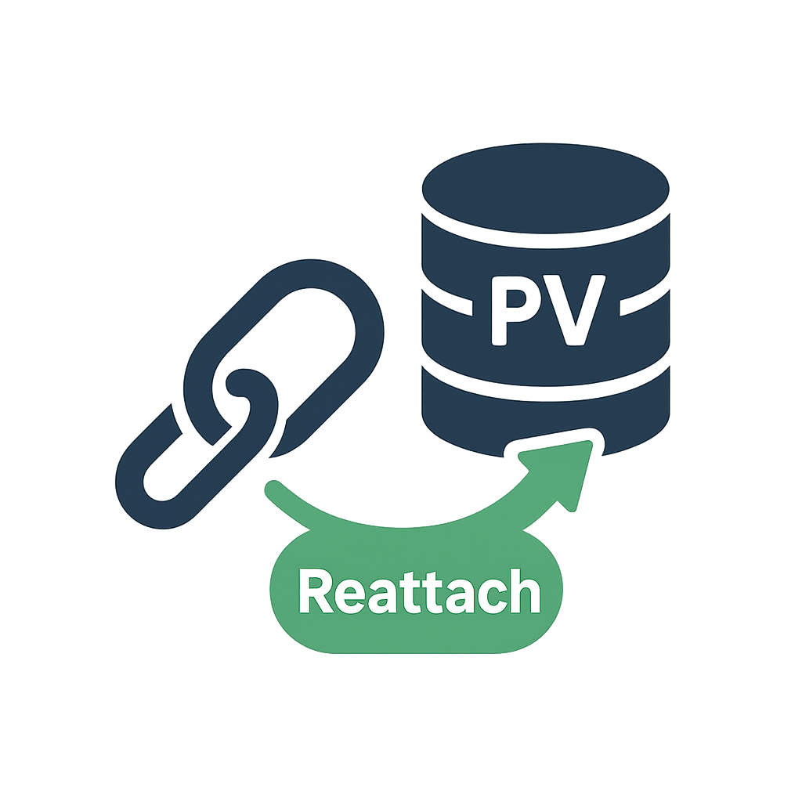
Podstawy
Fundamenty Storage'u w OpenShift
Sterownik CSI
Czym jest: Tłumaczem, który pozwala OpenShift-owi zarządzać pamięcią masową z różnych źródeł (np. vSphere, Portworx, macierze dyskowe). Przekłada on generyczne żądania z Kubernetes na specyficzne polecenia dla danego systemu storage'owego.
Dynamiczna Alokacja
Czym jest: Sposób zautomatyzowany. Deweloper zgłasza zapotrzebowanie na storage (tworząc obiekt PVC), a sterownik CSI automatycznie tworzy dla niego nowy fizyczny wolumen oraz odpowiadający mu obiekt PV w Kubernetes.
Statyczna Alokacja
Czym jest: Sposób manualny. Fizyczny wolumen dyskowy już istnieje. Administrator tworzy obiekt PV w Kubernetes, który działa jak wskaźnik do tego istniejącego woluminu.
Notes:
Before we go details lets set the baseline of knowledge
CSI driver, Dynamic provisioning and static provisioning needs to be explained as critical components

Slide 10
Rozwiązanie
“The Reattachment Pattern”
Przykładowy proces aktualizacji lub odbudowy DR z ponownym podłączeniem danych (platforma vSphere).
Wygaszenie aplikacji biznesowych
Wygaszenie aplikacji stanowej w celu zapewnienia spójności danych i zwolnienia blokady na wolumenie.
Weryfikacja obiektów VolumeAttachment w celu potwierdzenia, że wolumen został prawidłowo odłączony.
Eksport definicji PersistentVolume (PV) i PersistentVolumeClaim (PVC) do manifestów YAML, oczyszczonych z dynamicznych adnotacji i pól.
Wycofanie starego klastra OCP
Wyłączenie lub usunięcie starego klastra OpenShift bez usuwania wolumenów danych.
W środowisku vSphere warto pozostawić wyłączone maszyny wirtualne (VM) warstwy control-plane i infra, aby umożliwić szybki powrót (fallback) w razie potrzeby do poprzedniej wersji.
Co najważniejsze, bazowy wolumen dyskowy (VMDK/FCD/CNS) na datastore vSphere pozostaje nienaruszony.
Uruchomienie nowego klastra OCP
Zbudowanie nowego, "czystego" klastra OpenShift (np. w nowszej wersji).
Upewnienie się, że nowy klaster ma dostęp do tego samego datastore vSphere, na którym znajdują się dane.
Notes:
We manage OpenShift clusters as immutable infrastructure — they are designed to be easily created, destroyed, and replaced.
But our applications depend on stateful data that must be persistent, consistent, and protected at all costs.
The Core Challenge: How do we perform fast, safe lifecycle operations on our disposable "cattle" (the cluster) without endangering our precious "pets" (the data)?

Slide 11
Rozwiązanie
“The Reattachment Pattern”
Przykładowy proces aktualizacji lub odbudowy DR z ponownym podłączeniem danych (platforma vSphere).
Ponowne Podłączenie (Reattach)
W nowym klastrze zaaplikuj(oc apply -f) manifesty w określonej kolejności:
Namespace.
Przygotowany, statyczny PersistentVolume (PV).
The PersistentVolumeClaim (PVC), which will now bind to your static PV.
Ponowne Wdrożenie (Redeploy)
Wdróż i uruchom swoją aplikację.
OpenShift podłączy istniejący wolumen do nowego poda, zapewniając natychmiastowy dostęp do oryginalnych danych.
PV Status: Available
PVC Status: Bound
VMDK podłączony do VM
Notes:
We manage OpenShift clusters as immutable infrastructure — they are designed to be easily created, destroyed, and replaced.
But our applications depend on stateful data that must be persistent, consistent, and protected at all costs.
The Core Challenge: How do we perform fast, safe lifecycle operations on our disposable "cattle" (the cluster) without endangering our precious "pets" (the data)?

Slide 12


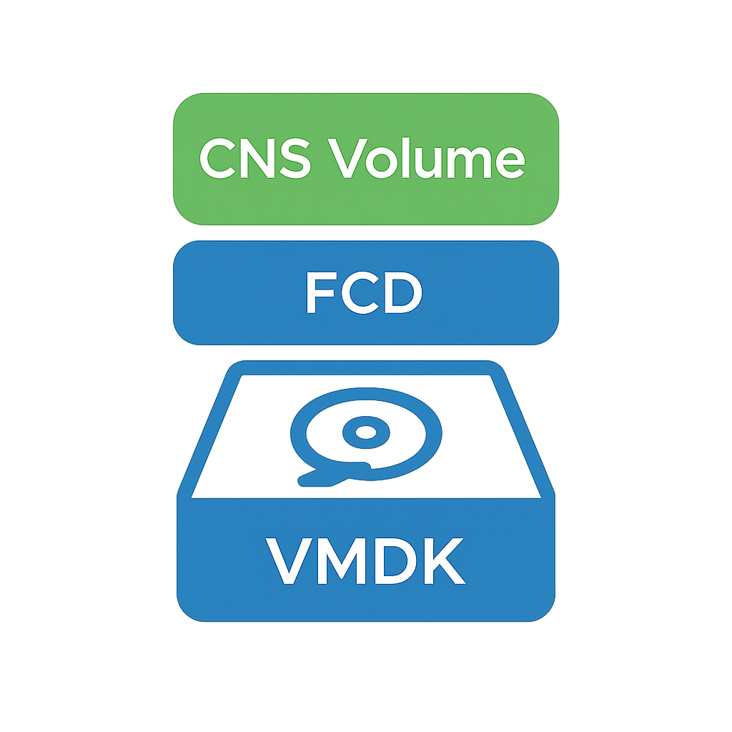
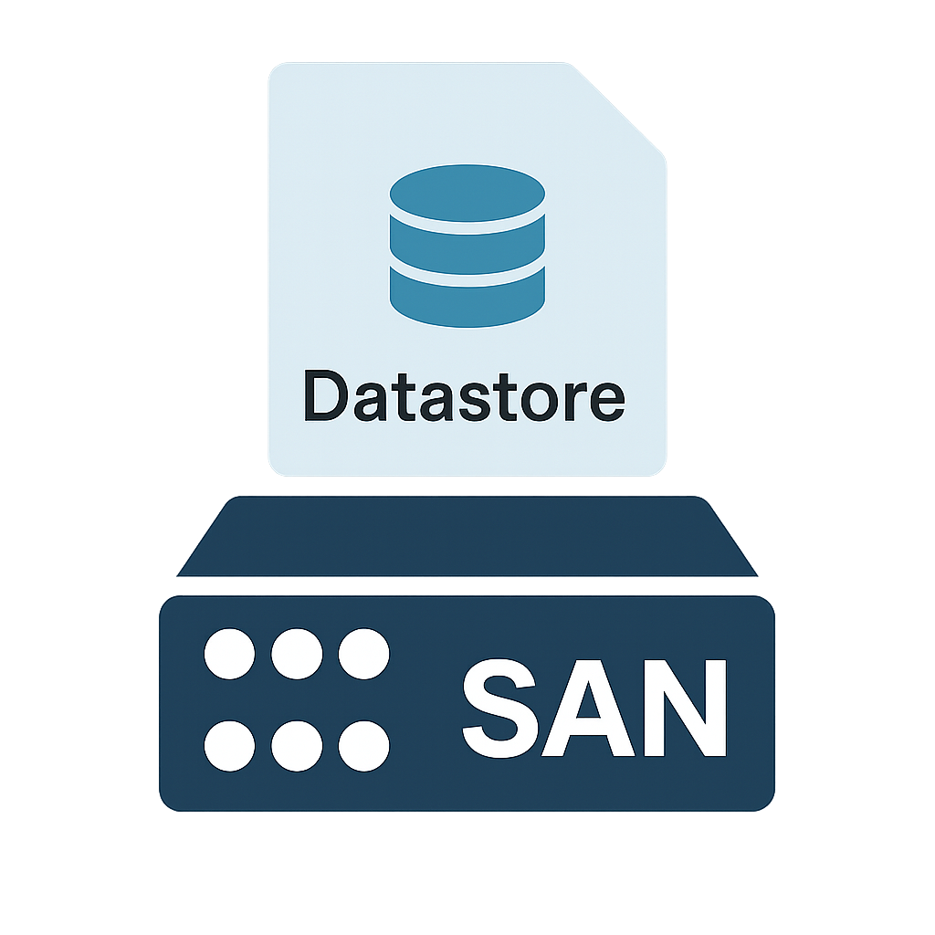
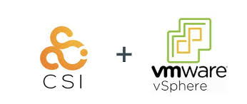
Rozwiązanie
“The Reattachment Pattern”
"A co, jeśli moglibyśmy oddzielić cykl życia klastra od cyklu życia danych?"
Klaster A - 4.16
Namespace
podłączony
Notes:
We manage OpenShift clusters as immutable infrastructure — they are designed to be easily created, destroyed, and replaced.
But our applications depend on stateful data that must be persistent, consistent, and protected at all costs.
The Core Challenge: How do we perform fast, safe lifecycle operations on our disposable "cattle" (the cluster) without endangering our precious "pets" (the data)?

Slide 13
Rozwiązanie
“The Reattachment Pattern”
"A co, jeśli moglibyśmy oddzielić cykl życia klastra od cyklu życia danych?"
Klaster A - 4.16
Namespace
podłączony
Aplikacja wygaszona
Notes:
We manage OpenShift clusters as immutable infrastructure — they are designed to be easily created, destroyed, and replaced.
But our applications depend on stateful data that must be persistent, consistent, and protected at all costs.
The Core Challenge: How do we perform fast, safe lifecycle operations on our disposable "cattle" (the cluster) without endangering our precious "pets" (the data)?

Slide 14
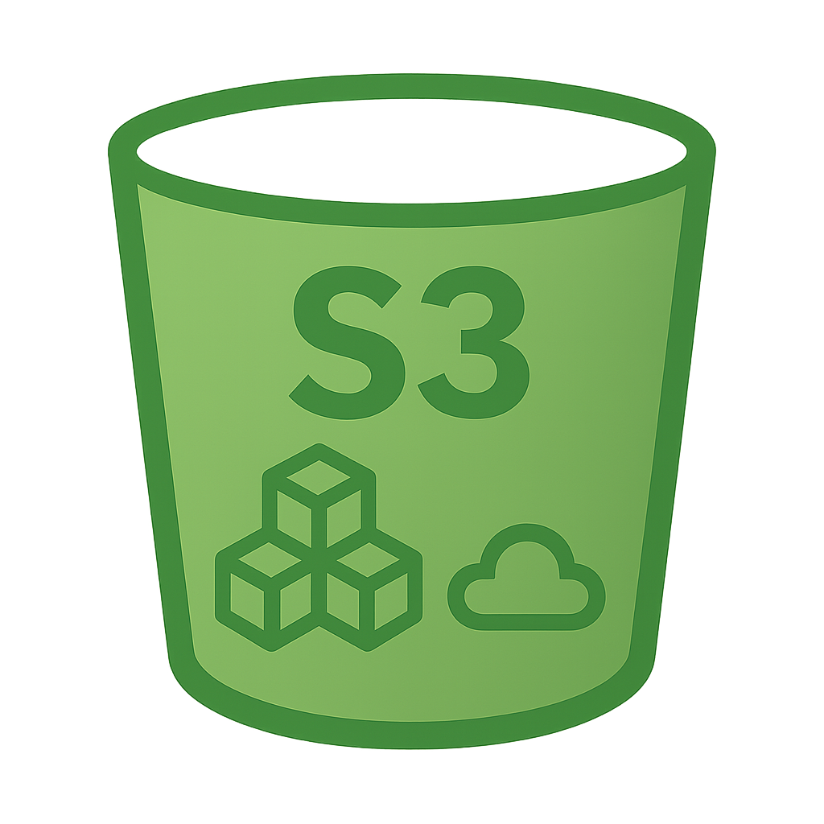
Rozwiązanie
“The Reattachment Pattern”
"A co, jeśli moglibyśmy oddzielić cykl życia klastra od cyklu życia danych?"
Klaster A - 4.16
Namespace
Kopia YAML
podłączony
Kopia zapasowa YAML NS/PVC/PV do S3
Notes:
We manage OpenShift clusters as immutable infrastructure — they are designed to be easily created, destroyed, and replaced.
But our applications depend on stateful data that must be persistent, consistent, and protected at all costs.
The Core Challenge: How do we perform fast, safe lifecycle operations on our disposable "cattle" (the cluster) without endangering our precious "pets" (the data)?

Slide 15

Rozwiązanie
“The Reattachment Pattern”
"A co, jeśli moglibyśmy oddzielić cykl życia klastra od cyklu życia danych?"
Klaster A - 4.16
Namespace
Kopia YAML
podłączony
Klaster A wyłączony
Notes:
We manage OpenShift clusters as immutable infrastructure — they are designed to be easily created, destroyed, and replaced.
But our applications depend on stateful data that must be persistent, consistent, and protected at all costs.
The Core Challenge: How do we perform fast, safe lifecycle operations on our disposable "cattle" (the cluster) without endangering our precious "pets" (the data)?

Slide 16
Rozwiązanie
“The Reattachment Pattern”
"A co, jeśli moglibyśmy oddzielić cykl życia klastra od cyklu życia danych?"
Klaster A - 4.16
Klaster A - 4.18
Namespace
Kopia YAML
podłączony
Nowy klaster A w wyższej wersji
Notes:
We manage OpenShift clusters as immutable infrastructure — they are designed to be easily created, destroyed, and replaced.
But our applications depend on stateful data that must be persistent, consistent, and protected at all costs.
The Core Challenge: How do we perform fast, safe lifecycle operations on our disposable "cattle" (the cluster) without endangering our precious "pets" (the data)?

Slide 17
Rozwiązanie
“The Reattachment Pattern”
"A co, jeśli moglibyśmy oddzielić cykl życia klastra od cyklu życia danych?"
Klaster A - 4.16
Klaster A - 4.18
Namespace
Kopia YAML
Odtworzenie kopii
Namespace
podłączony
podłączony
Wolumeny nie podłączone brak podów
Odtwarzamy obiekty NS/PV/PVC z S3
Notes:
We manage OpenShift clusters as immutable infrastructure — they are designed to be easily created, destroyed, and replaced.
But our applications depend on stateful data that must be persistent, consistent, and protected at all costs.
The Core Challenge: How do we perform fast, safe lifecycle operations on our disposable "cattle" (the cluster) without endangering our precious "pets" (the data)?

Slide 18
Rozwiązanie
“The Reattachment Pattern”
"A co, jeśli moglibyśmy oddzielić cykl życia klastra od cyklu życia danych?"
Klaster A - 4.16
Klaster A - 4.18
Namespace
backup
Odtworzenie kopii
Namespace
podłączony
podłączony
Wolumeny podłączone do VM
Aplikacja wdrożona
Notes:
We manage OpenShift clusters as immutable infrastructure — they are designed to be easily created, destroyed, and replaced.
But our applications depend on stateful data that must be persistent, consistent, and protected at all costs.
The Core Challenge: How do we perform fast, safe lifecycle operations on our disposable "cattle" (the cluster) without endangering our precious "pets" (the data)?

Slide 19

Rozwiązanie
Sukces!!

Slide 20

Rozwiązanie
Pod maską: Jak to działa
https://github.com/jbartyze/rh-summit-reattachment-pattern
Od 2022 ponad 200+ klastrów OCP zaktualizowanych u moich klientów z ponownym podłączeniem do istniejących danych na platformie vSphere.
Notes:
Helper scripts to get you started and dump the PVC/PV state with dynamic annotations removed

Slide 21
Podsumowanie
Wyzwania
Każdy sterownik CSI wspierający statyczne alokowanie (static provisioning) pozwoli na użycie tego wzorca.
Dla jednych będzie to prostsze, dla innych zachowanie wolumenów będzie wymagało dodatkowej automatyzacji.
Dostawcy chmurowi – operacje openshift-install destroy w OCP często usuwają wolumeny danych.
vSphere – w OCP 4.19+ – wymagane jest usunięcie metadanych clusterid z wolumenu CNS lub manualne/zautomatyzowane usunięcie klastra wraz VM/tagów/kategorii przez vCenter API/UI.
AWS – należy usunąć z wolumenów tagi klastra: kubernetes.io/cluster/<infraID>=owned|shared.
Azure – Azure niszczy całą grupę zasobów (resource group) klastra, dlatego wolumeny muszą zostać przeniesione do innej grupy, aby je zachować.
GCP – należy usunąć z wolumenów tagi klastra: kubernetes.io/cluster/<infraID>=owned|shared.
“Software Defined Storage”
Portworx CSI – technicznie możliwe, ale bardziej złożone; wymaga odtworzenia stanu CSI z backupu ETCD w celu ponownego wykrycia wolumenów na jednostce LUN.
Infoscale CSI (Veritas) – technicznie możliwe poprzez ponowne użycie tego samego ClusterID i wykrycie wolumenów przez klaster storage'owy.
HPE XP CSI – technicznie możliwe, pod warunkiem, że te same porty macierzy są używane na poziomie klasy storage'owej (StorageClass).
Notes:
We manage OpenShift clusters as immutable infrastructure — they are designed to be easily created, destroyed, and replaced.
But our applications depend on stateful data that must be persistent, consistent, and protected at all costs.
The Core Challenge: How do we perform fast, safe lifecycle operations on our disposable "cattle" (the cluster) without endangering our precious "pets" (the data)?

Slide 22
Podsumowanie
Korzyści
Niskie Ryzyko i Przewidywalne Aktualizacje Klastra ✅🛡️
Możliwość szybkiego powrotu (fallback) jest zawsze dostępna, co oznacza mniej stresu.
Uproszczony Model Operacyjny ⚙️
Jeden, spójny proces dla budowy i aktualizacji klastra.
Wbudowana w proces weryfikacja procedur DR zarówno dla platformy, jak i dla aplikacji.
Współdzielony Storage i Błyskawiczne Przełączenie 🔁
Umożliwia natychmiastowe przełączenie z Klastra A (wygaszenie podów, odłączenie) na Klaster B (uruchomienie podów, podłączenie), o ile wolumeny są dostępne dla obu klastrów.
Klaster OpenShift jako Jednorazowy Zasób ("Cattle") 🐄
Podejście w pełni zorientowane na GitOps i Infrastrukturę jako Kod (IaC).
Dane są bezpieczne i niezależne od warstwy OCP.
Eleganckie rozwiązanie – po co kopiować dane przez sieć, skoro są już dostępne na miejscu?
Notes:
We manage OpenShift clusters as immutable infrastructure — they are designed to be easily created, destroyed, and replaced.
But our applications depend on stateful data that must be persistent, consistent, and protected at all costs.
The Core Challenge: How do we perform fast, safe lifecycle operations on our disposable "cattle" (the cluster) without endangering our precious "pets" (the data)?

Slide 23

Closing
Thank You / Q&A
https://github.com/jbartyze/rh-summit-reattachment-pattern https://www.linkedin.com/in/jacek-bartyzel-14b06943/

